Slide 1

Název vzdělávacího materiálu
Tematická oblast | Přemyslovské Čechy
Datum vytvoření | 29.12.2012
Ročník | 1.ročník čtyřletého gymnázia
Stručný obsah | Cesta Vladislava II. ke královskému titulu
Způsob využití | Výklad nového učiva, opakování
Autor | Hrbáčková Šárka
Kód | VY_32_INOVACE_18 DHRA 09
Gymnázium a Jazyková škola s právem státní jazykové zkoušky Zlín

Slide 2
Vladislav II.
Roku 1140 povolán na knížecí stolec, potvrzen římským králem
porušení stařešinského nástupnického zákona, měl na trůn nastoupit Konrád II. Znojemský
Co to byly kruciáty? Kam směřovaly?
Čím byl zajímavý a problémový Jeruzalém?

Slide 3
Vladislav II. – křížová výprava
1146 po pádu Edessy vydána papežská bula vyzývající k osvobození Jeruzaléma
kruciáty se hodlal zúčastnit také kníže Vladislav s bratrem Jindřichem, bratrancem Spytihněvem
důležitých bojů se nezúčastnili a nepanuje ani jistota, zda se zúčastnili bitvy u Dorylea

Slide 4
Vladislav II.
po nástupu Fridricha Barbarossy vzájemné vztahy s říší ochladly
k navázání nových vztahů došlo díky pražskému biskupovi Danielovi
český kníže Vladislav, zveřejnil na shromáždění povýšení bavorské východní marky na rakouské vévodství.
V následujícím roce se podílel na císařské výpravě do Polska
Vladislav Barbarossovi přislíbil pomoc v boji se severoitalskými městy a především s Milánem.

Slide 5
Vladislav II. - král
za pomoc v bojích – odměna ve formě královské koruny 1158
korunovace v Řezně
definitivní dobytí Milána 1162, za přítomnosti Vladislava II.
dle Dalimila, obdržel nový erb – stříbrný lev v červeném poli
Abdikoval ve prospěch syna Bedřicha

Slide 6
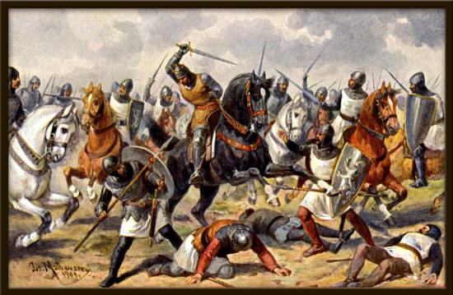
Vladislav II.
Vladislav II. dobývá Miláno.
http://commons.wikimedia.org/wiki/File%3AMilanvaldislavII.jpg

Slide 7
Vladislav II.
užší spolupráce se SŘŘ
usazení reformovaných řádů na našem území – premonstrátů, cisterciáků, johanitů
založení nových klášterů – Strahov, Plasy, Doksany
postavení prvního mostu přes Vltavu – Juditin most
Otázka: Který český panovník získal královský titul jako první?

Slide 8
otázky
Kam směřovaly křížové výpravy ?
Jaké důvody vedly Vladislava k tažení do JERUZALÉMA ?
Kdo a proč udělil Vladislavovi královský titul ?
Jaký byl předchozí erb Přemyslovců ?

Slide 9
Použitá literatura
BLÁHOVÁ, Marie, FROLÍK, Jan, PROFANTOVÁ, Naďa: Velké dějiny zemí Koruny české I. Do roku 1197. Praha ; Litomyšl : Paseka, 1999. 800 s. ISBN 80-7185-265-1
KEJŘ, Jiří.: Korunovace krále Vladislava II. Český časopis historický, 1990, roč. 88, s. 641-660. ISSN 0862-6111
NOVOTNÝ, Václav.:České dějiny I./II. Od Břetislava I. do Přemysla I. Praha : Jan Laichter, 1913. 1214 s.

